Slide 1
Baza Filmów
Piotr AntoniSzyn
Michał salamaga

Slide 2
Założenia Projektowe
każdy użytkownik posiada własne konto zabezpieczone hasłem
administrator dodaje filmy i informacje o nich
filmy możemy sortować według gatunku, oceny, bądź alfabetycznie
film, osoba, nagroda oraz ocena posiada swój unikatowy identyfikator
każdy aktor ma przypisane do siebie nagrody, następnie program używa funkcji agregującej suma, sumując wagi nagród i sortując malejąco.
filmy mogą być oceniane przez użytkowników, następnie program tworzy ranking filmów używając funkcji średnia z ocen dla danego filmu i sortując malejąco, podając liczbę ocen
usuwanie użytkownika prowadzi do usunięcia dodanych przez niego ocen

Slide 3
Biznesowe Przypadki Użycia
Przeglądanie oraz ocenianie filmów
Dodawanie nowych filmów
Edycja informacji o filmie
Edycja/Usuwanie użytkownika

Slide 4
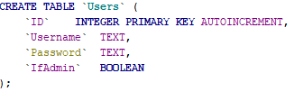
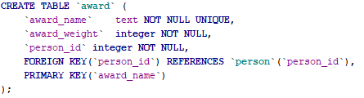
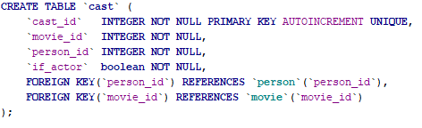
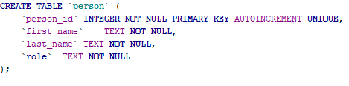
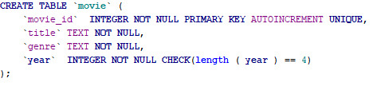
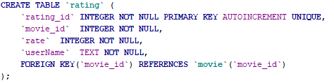
Tworzenie Tabel

Slide 5


Silnik Bazodanowy

Slide 6
Dziękujemy za uwagę

